Slide 1
ORAŠAR
Najpopularniji balet današnjice
PREZENTACIJU IZRADILA JASNA DODIĆ – MATOŠIN, UČITELJ SAVJETNIK

Slide 2

ORAŠAR
Sama priča o Orašaru i djevojčici Klari nastala je prema bajci Ernesta Thodora Amadeusa Hoffmana pod nazivom Orašar i kralj miševa.
Bajku je u libreto adaptirao Alexandre Dumas, a glazbu je napisao Petar Iljič Čajkovski.
Balet ima dva čina i tri različite scene, a započinje na Badnju večer.

Slide 3
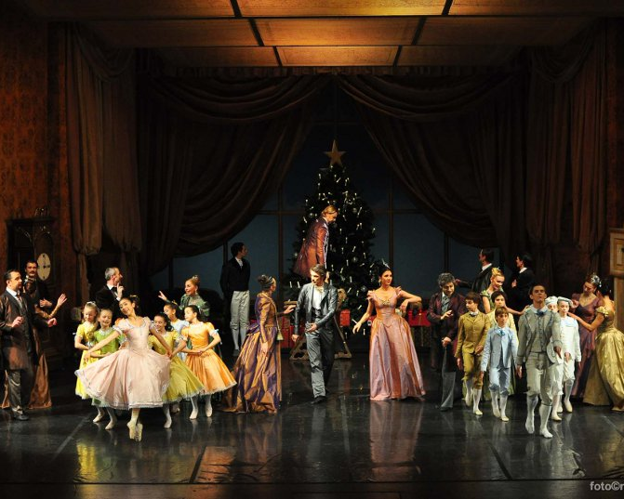
BADNJA VEČER
Bila je Badnja večer. U kući se obitelj okupljena oko velike jelke. Kćerkica Klara i njezin brat Fritz željno su očekivali goste.
Klara jedva čekala kada će doći njezin kum, gospodin Drosselemayer.

Slide 4
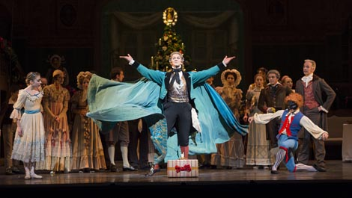
NAJDRAŽI GOST
A onda je Klara ugledala najdražeg gosta, kuma gospodina Drosselemayera djeci najveća veselje, jer on uvije uveseljava obiteljske zabave koristeći različite čerolije.
Na sebi je imao neobični šešir i lepršavu pelreinu.

Slide 5
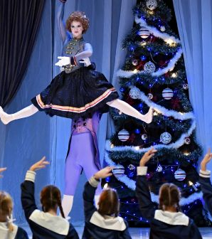
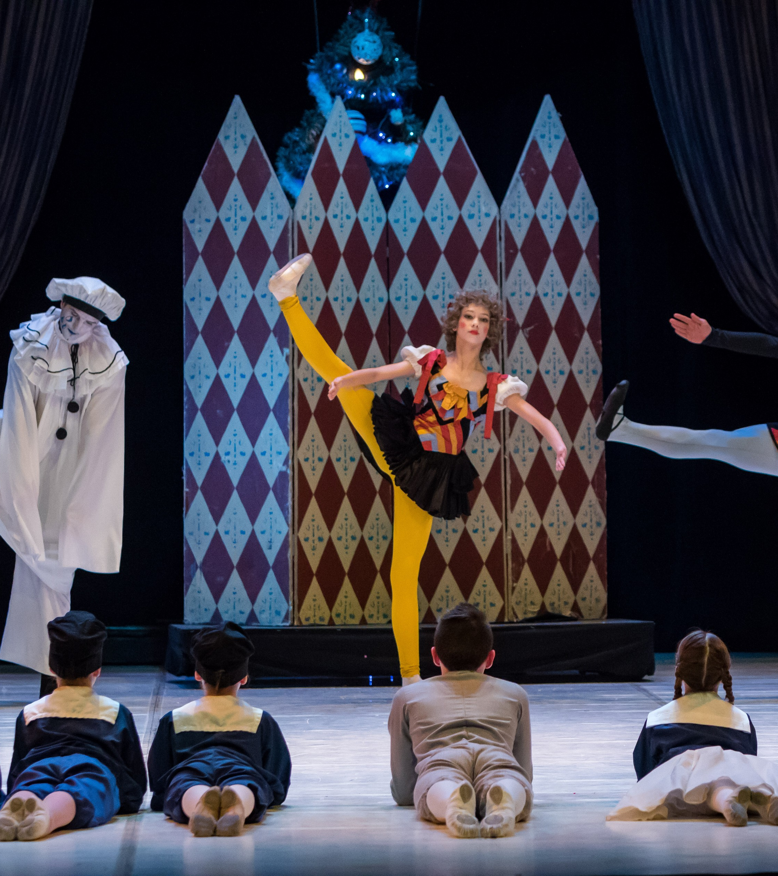
ŽIVE LUTKE
Ovaj put kum je za iznenađenje donio dvije žive lutke Columbinu i Heraklinu, koje su na znak gospodina Drosselemayera plesale svoj ples i zabavljale goste.

Slide 6
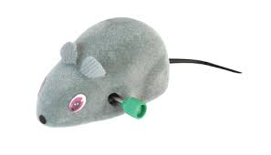
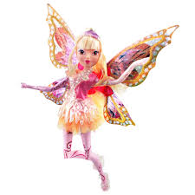
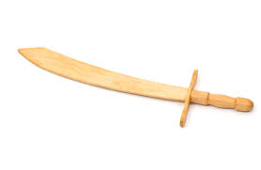
DAROVI
Gospodin Drosselemayer ispod jelke stavio je darove za djecu.
Klarin brat je dobio drveni mač, mala rođakinja prekrasnu lutku ukrašenu svjetlucavim vilinskim krilima, a malog bratića čekao je miš na navijanje koji je izgledao baš kao pravi.

Slide 7
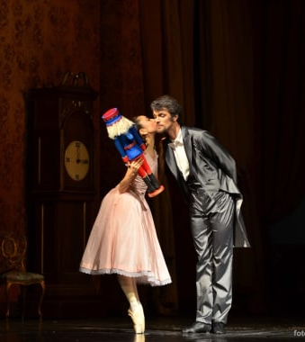
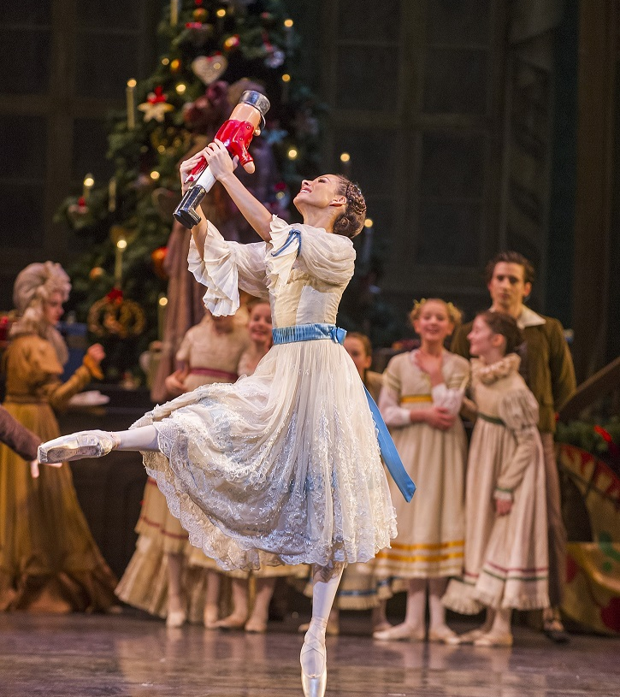
KLARIN DAR - ORAŠAR
Klara je dobila drobilo za orahe - Orašar. Izgledalo je kao lijepo dotjerani vojnik u sjajnoj uniformi s visokom kapom na glavi. Klari se jako sviodio dar. Veselo ga je uzela u ruke i poljubila svoga kuma.

Slide 8
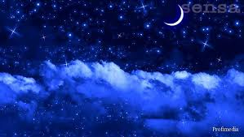
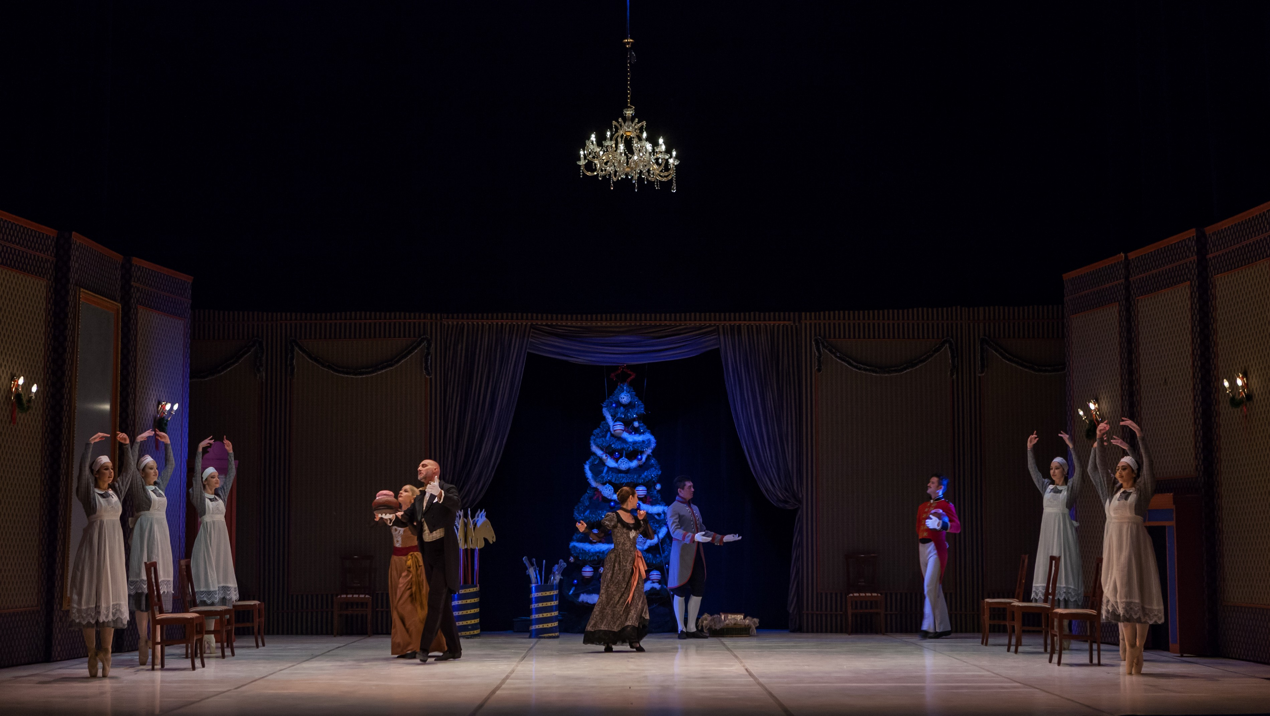
TUŽNA KLARA
Tijekom večeri Klarin brat bio je zločest. Oštetio je Orašara. Klara plačući počne grliti svog lutka.
Gosti su polako počeli odlaziti i spuštala se dugoka noć.

Slide 9
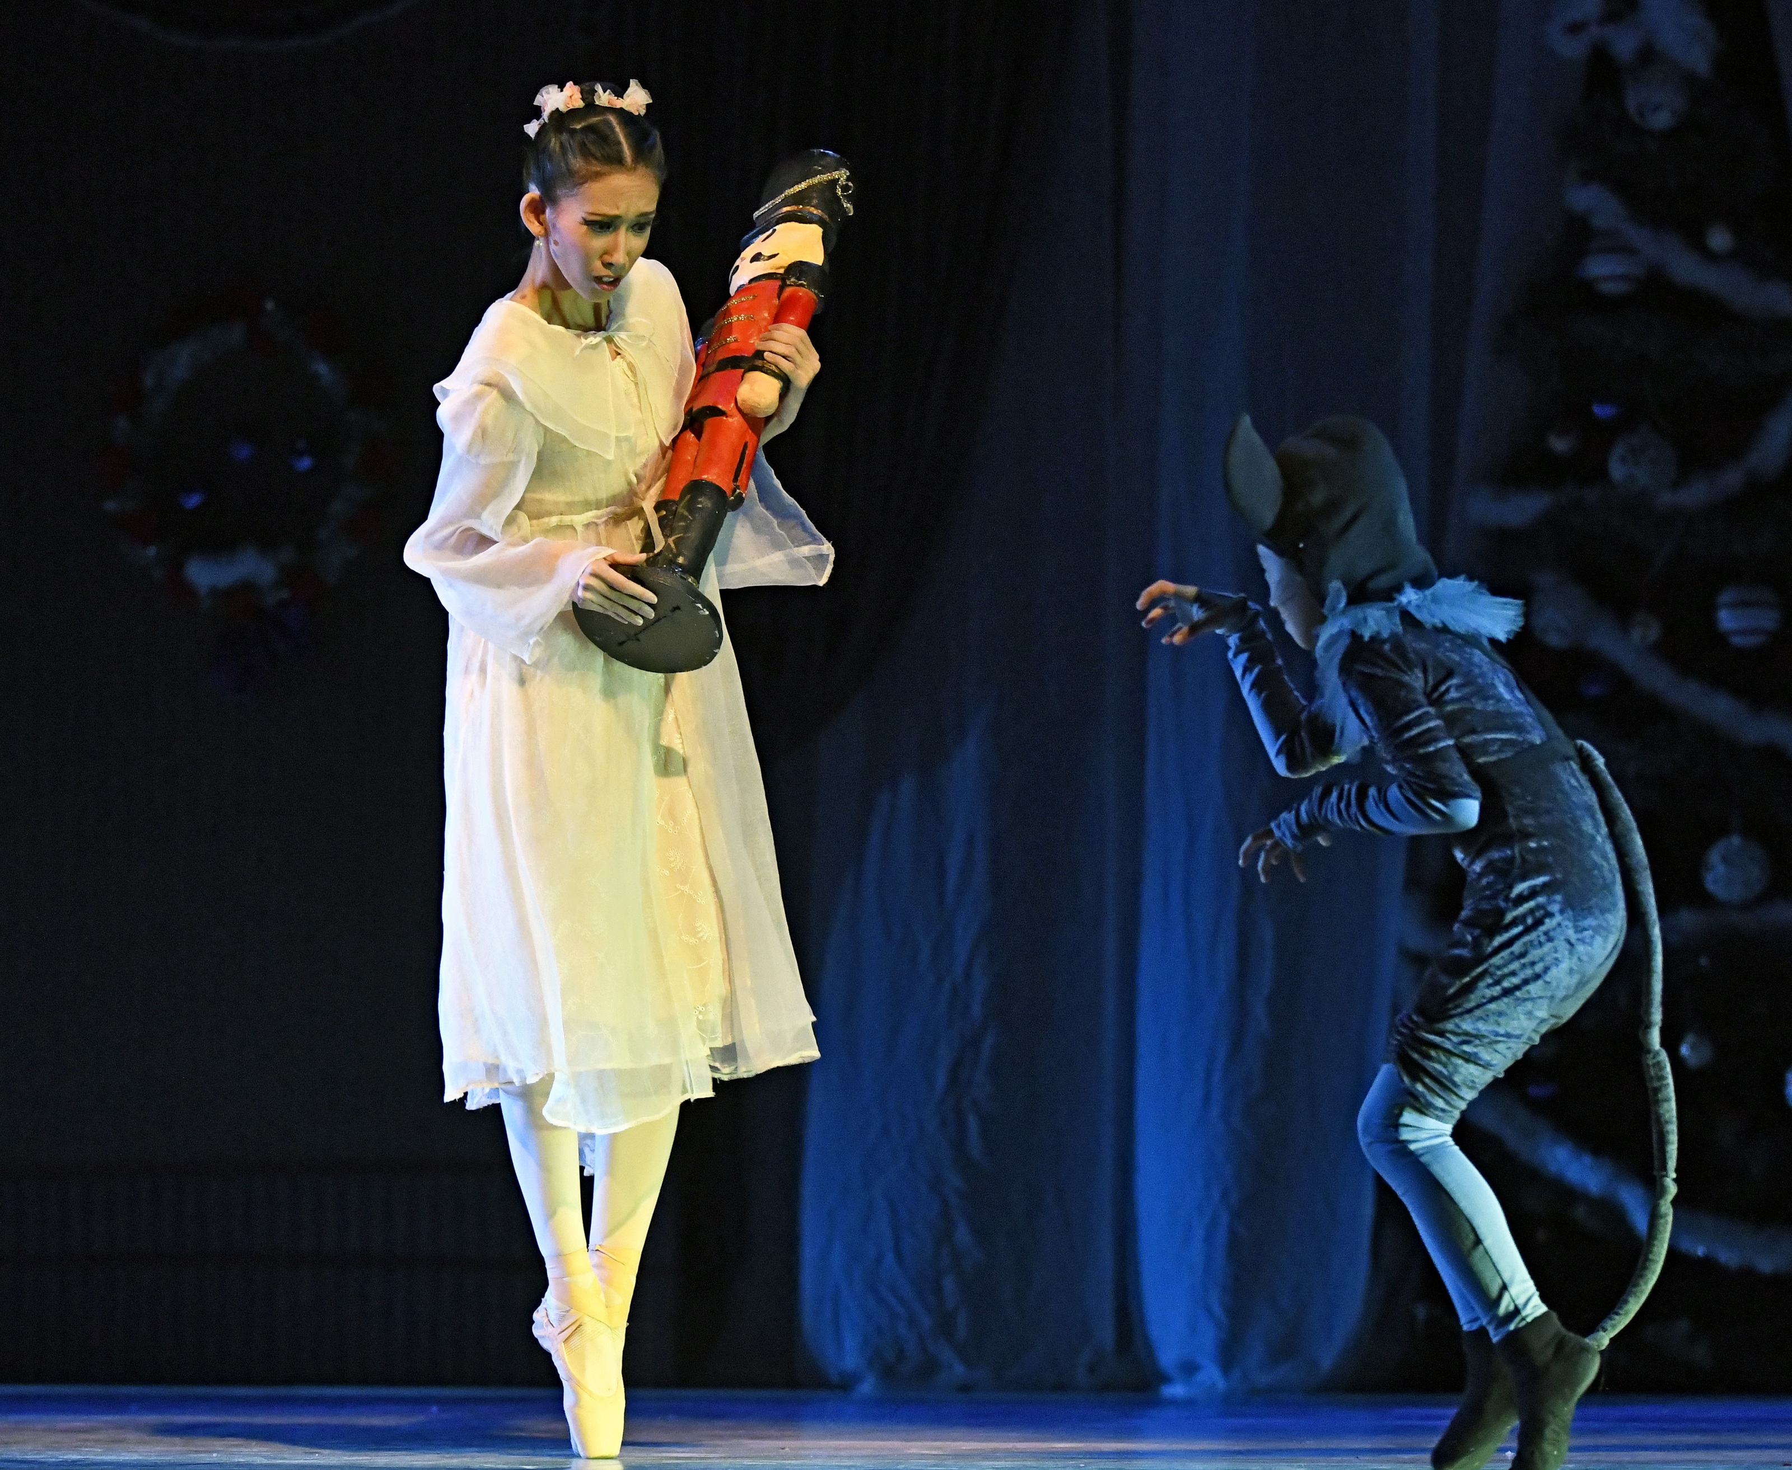
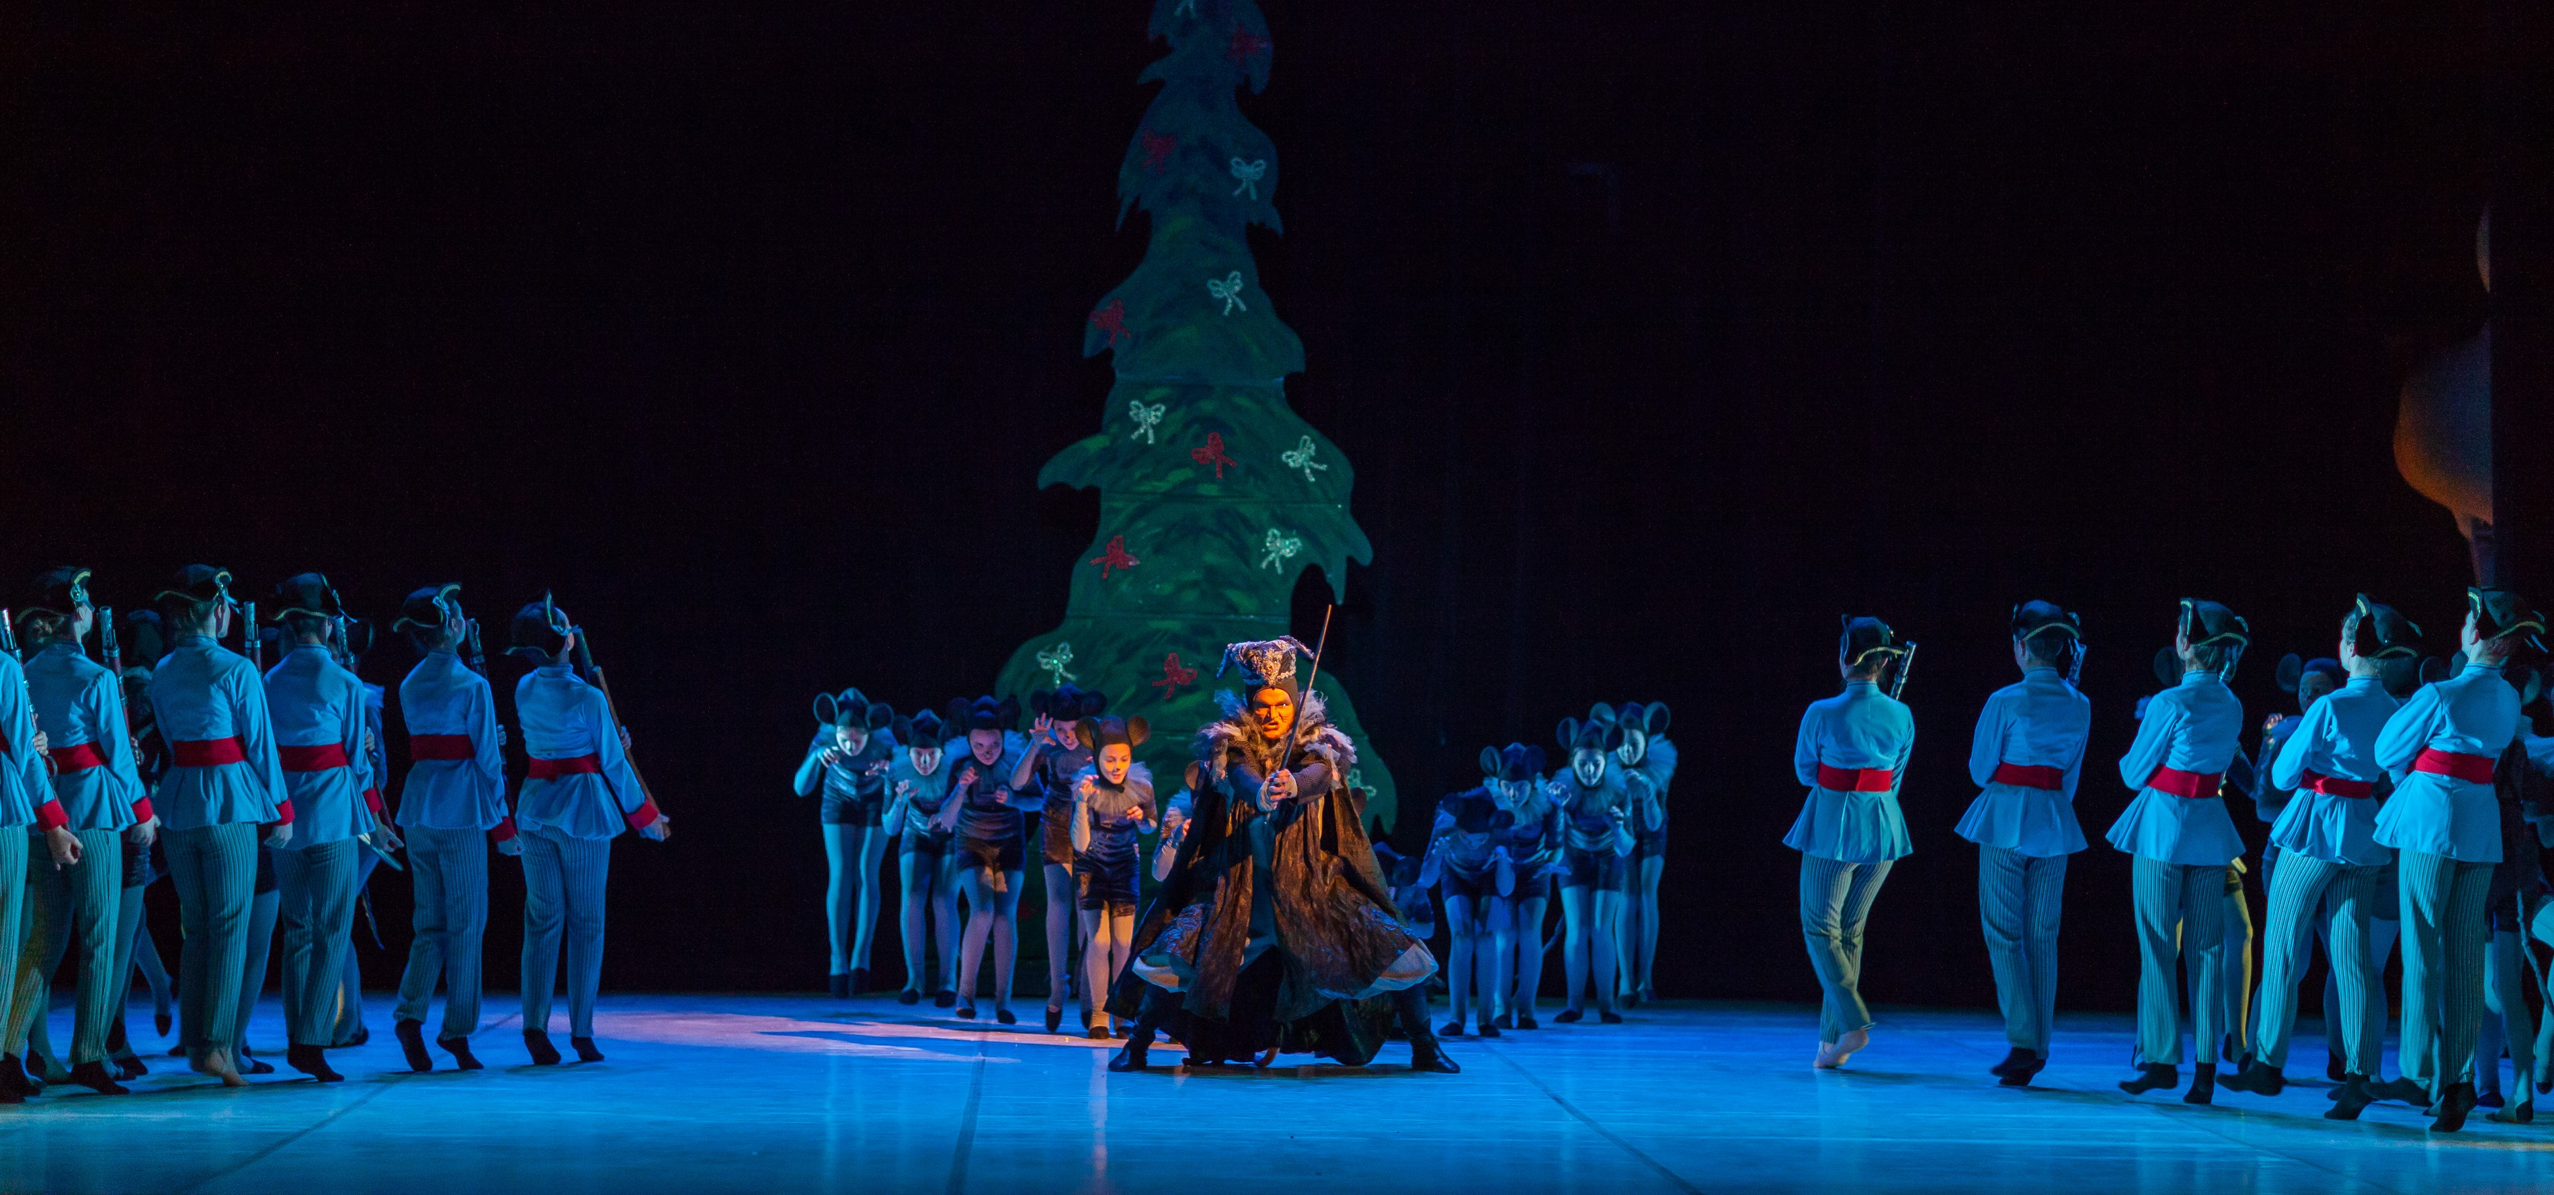
ZVUK PONOĆNOG ZVONCA....
Klara je otišla na počinak, ali nikako nije mogla zaspati. Kada su svi zaspali, tiho se došuljala pod božićnu jelku. Zagrlila je svog Orašara i zaspala.
Zvuk ponoćnog zvonca probudi Klaru. Sve igračke su neobično narasle. U tom času iz mračnih kuteva počnu izlaziti naoružani miševi. Umjesto lampica po sobi su zasjale mišje oči..
Pred Klarom se stvorio Kralj Miševa, osobito opasan sa zlatnom krunom na glavi.
Pozove mišju vojsku da otmu Klaru.

Slide 10
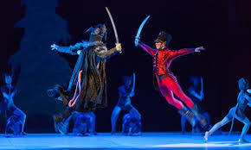
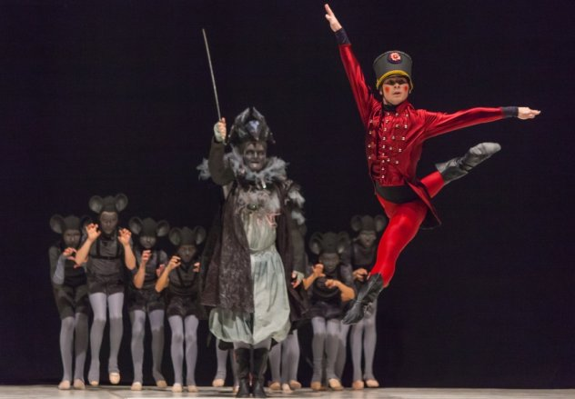
VELIKA BITKA
Orašar je brzo isukao svoj drveni mač i pozvao druge igračke, koje su baš poput njega oživjele, u veliki napad na miševe kako bi spasili Klaru.
I Klara je bila hrabra, spretno je zamahnula svojom papučicom i Kralja Miševa pogodila ravno u glavu.
Kralj se Miševa zaustavio, zavrtio nekoliko puta i tresnuo na pod. Miševi su se razbježali. U sobi se čuo samo zvuk krune koja je odletjela s glave i još se kotrljala po podu.

Slide 11
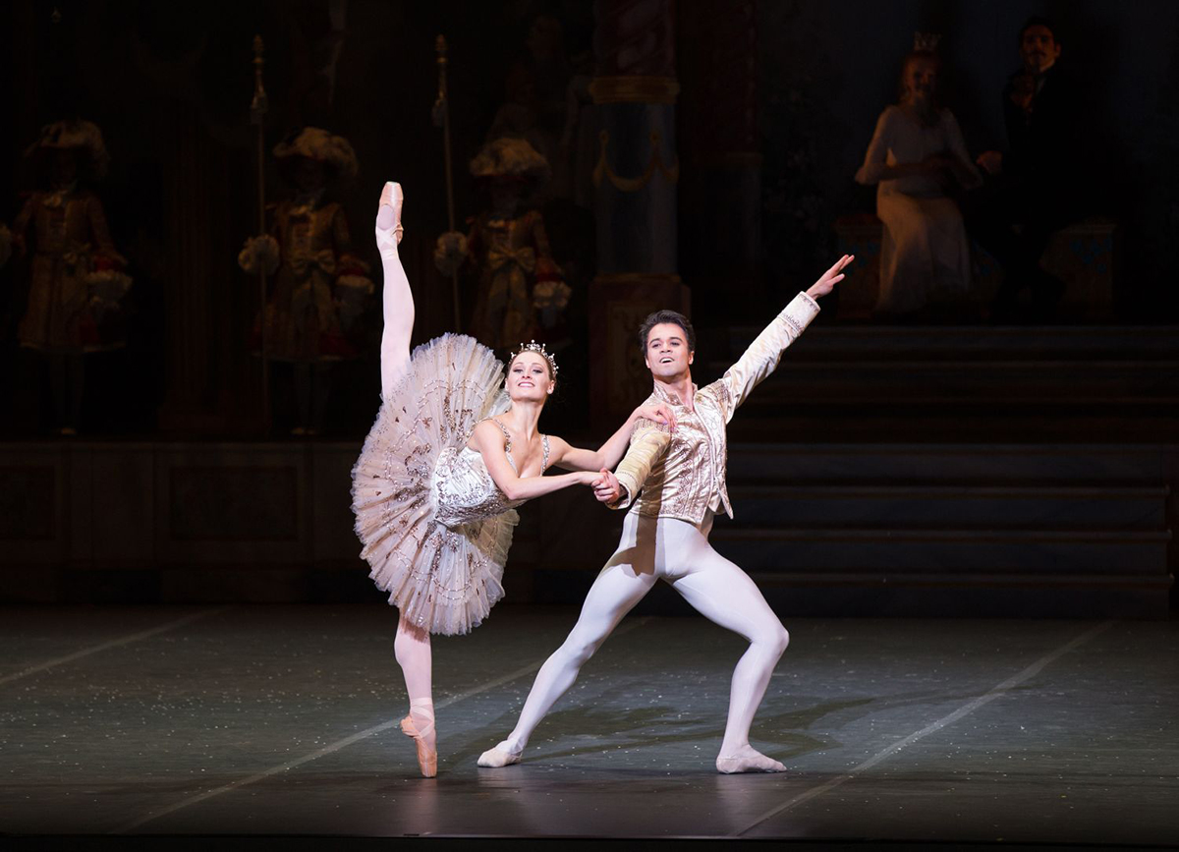
KRALJEVIĆ ORAŠAR
U tom trenutku dogodilo se pravo čudo. Oživjeli drveni Orašar odjednom se pretvorio u prekrasnog kraljevića. Uzeo je zlatnu krunu i stavio Klari na glavu.Klarina spavaćica pretvorila se u prekrasnu haljinicu.
Objasnio je Klari da ga je Kralj Miševa pretvorio u Orašara i godinama je bio zarobljen u tom drobilu za orahe.

Slide 12
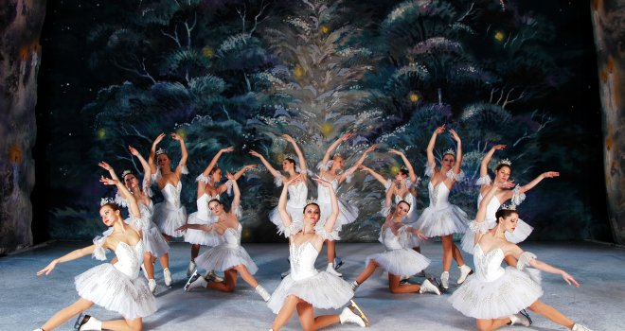
ČAROBNO PUTOVANJE
Klara od čuda nije mogla ništa reći.
Kraljević Orašar pozove Klaru u svoje kraljestvo Zemlju Slatkiša.
Bilo je to čarobno putovanje.
Da bi došli do Zemlje Slatkiša prošli su kroz Zemlju Snijega, gdje su zvjezdice sjale poput dijamanata, a pahuljice plesale oko saonica.

Slide 13
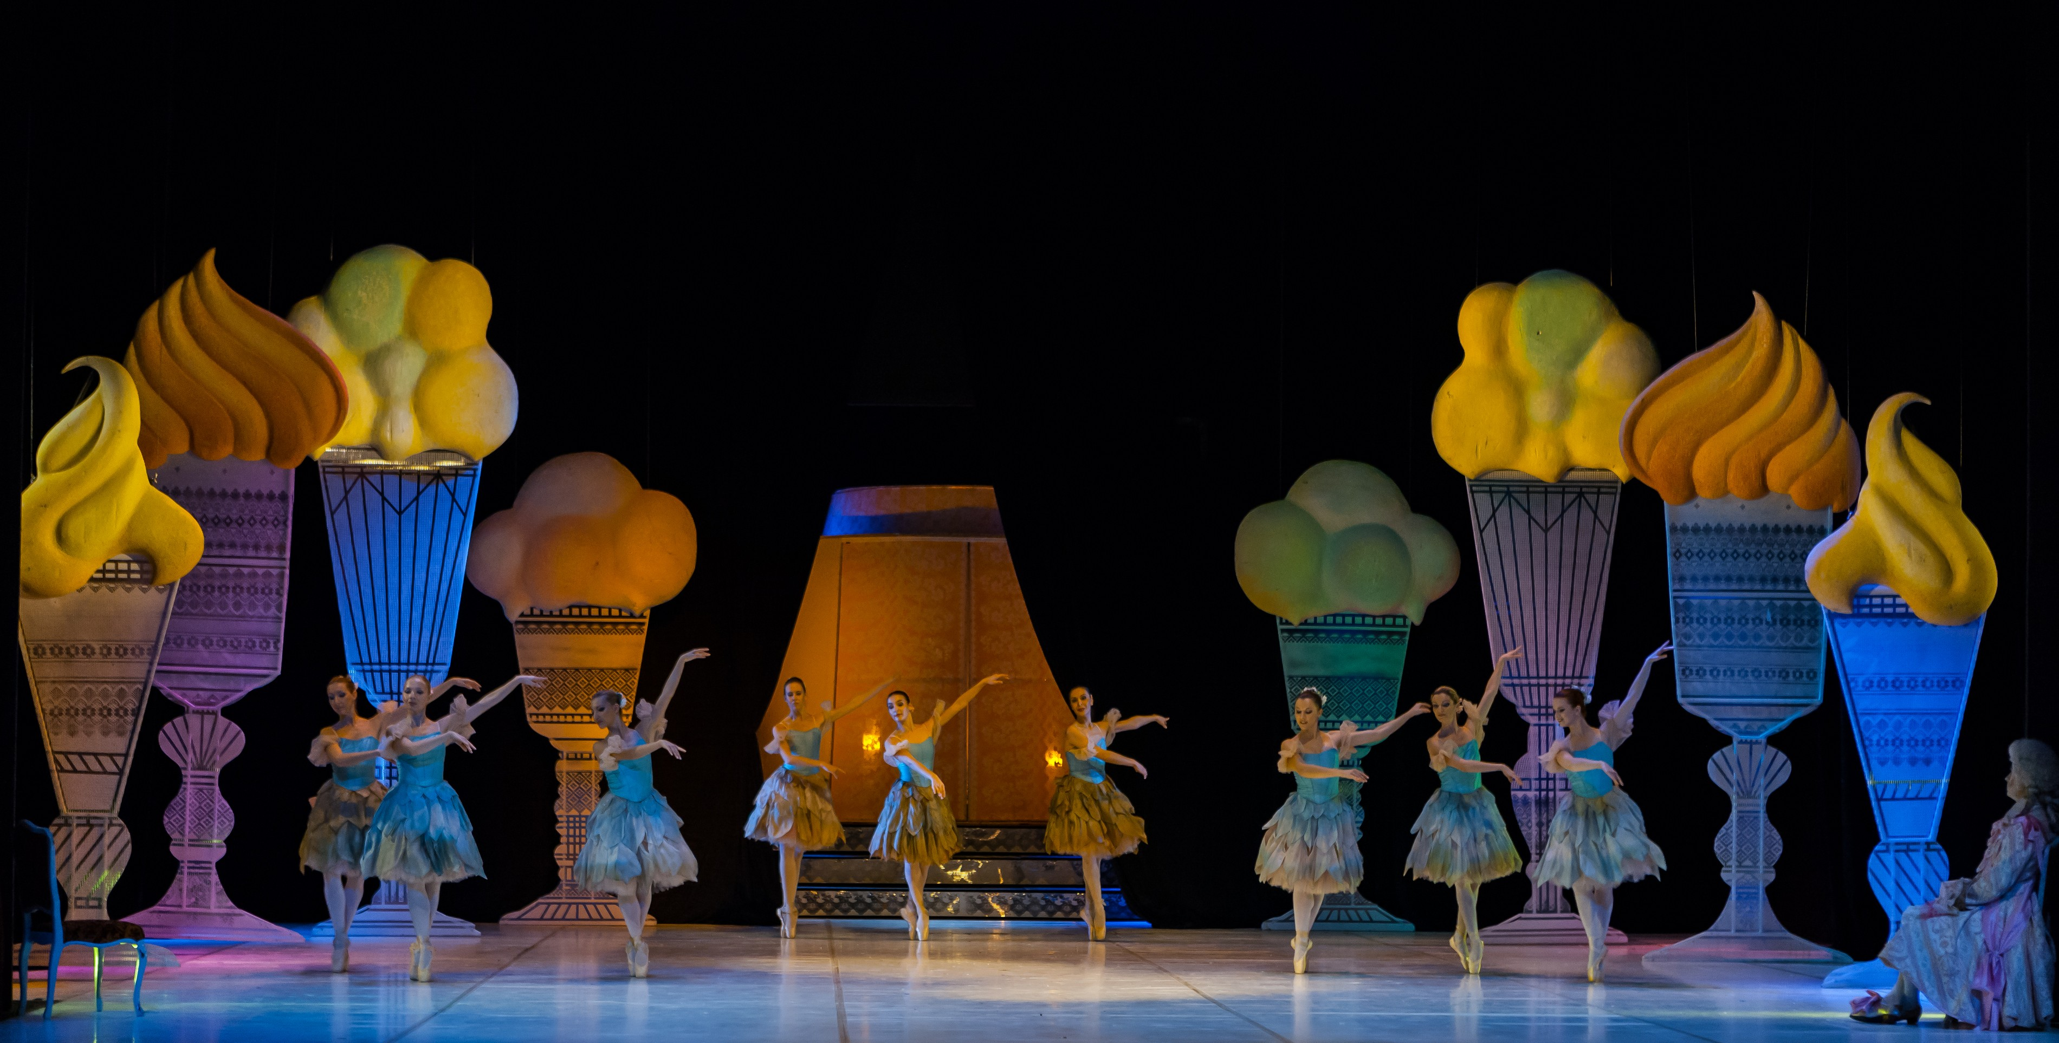
ZEMLJA SLATKIŠA
Nakon dugog putovanja došli su u Zemlju Slatkiša.
Saonice su se zaustavile ispred čudesno lijepog dvorca.
Iza dvorca bila je šuma, a stabla su bila od šećerne vune. Ulazna vrata su bila od raznobojnih, slatkih lizalica.
Palača se zvala Marcipan.

Slide 14
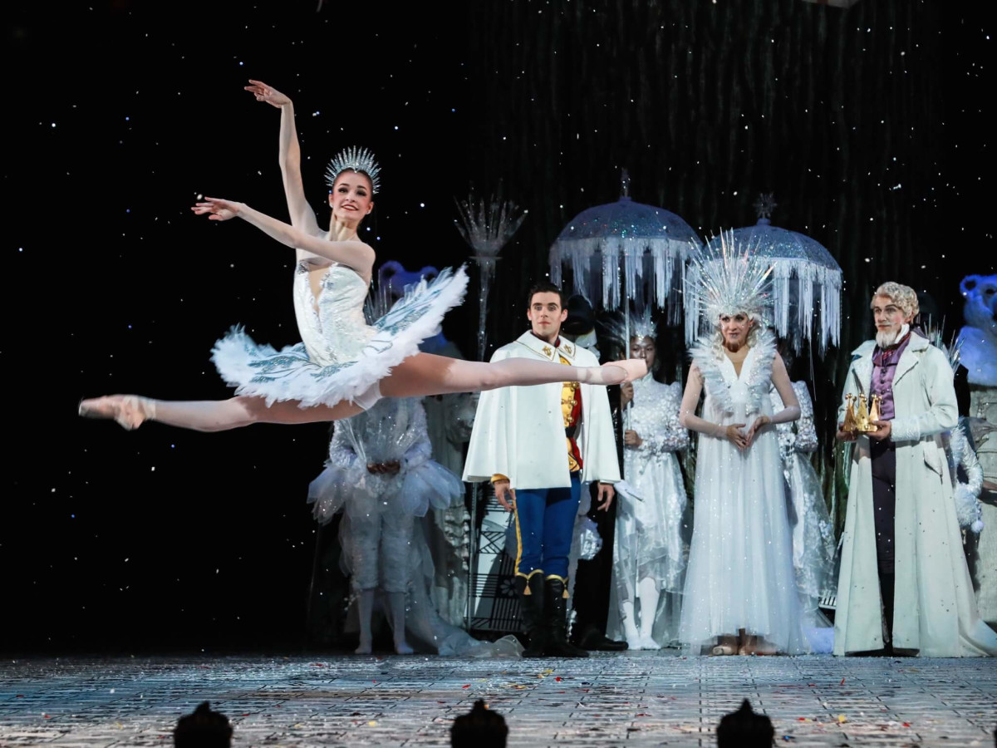
ŠEĆERNA VILA
Na vratima dvorca dočekala ih je Šećerna Vila.
Kraljević Orašar ispričao je vili kako je Klara bila hrabra i spasila mu život.
Vila odliči prirediti svečanu gozbu Klari u časat.

Slide 15
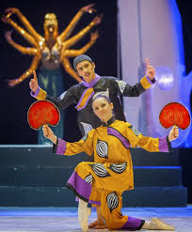
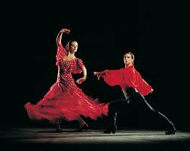
SVEČANA GOZBA
Dobrodošlicu Klari ukazali su mnogi plesači iz dalekih zemalja.
Iz divovske kutije čokoladnih bombona iskočio je par španjolskih plesača.
Iz čajnika su iskočili kineski akrobati.

Slide 16
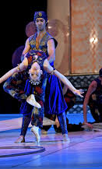
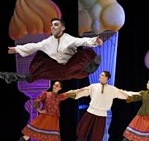
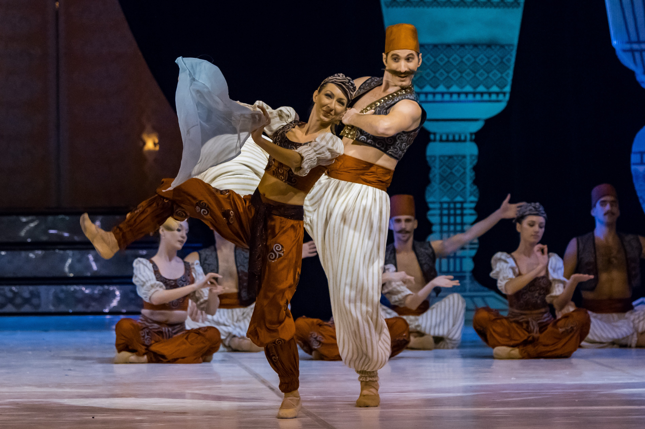
SVEČANA GOZBA
Veselo društvo se nastavilo i dalje zabavljati.
I šalice su krile tajnu....
Iz njih su iskočile arapse plesačice i nekoliko ruskih plesača.
I gospođa Medenjak je otplesala svoj slatki čarobni ples.

Slide 17
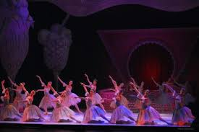
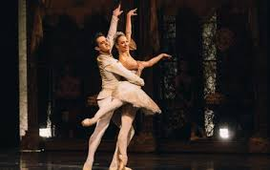
PLES ŠEĆERNE VILE I KRALJEVIĆA ORAŠARA
Vrhunac zabave je bio ples Šećerne Vile i Kraljevića Orašara.
Svi su uživali u njihovom plesu.

Slide 18
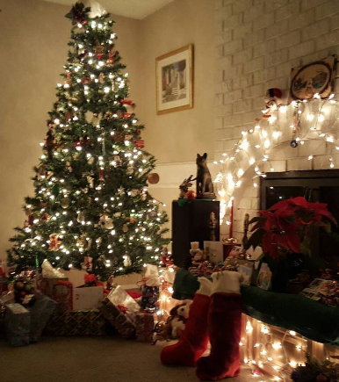
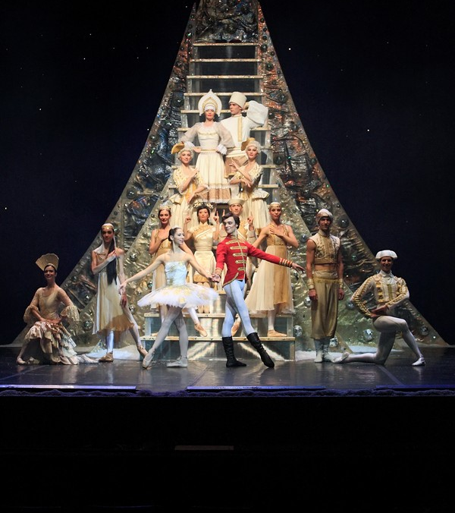
POVRATAK
Došlo je vrijeme da se Klara vrati kući.
Kraljević je položi u saonice i ona lagano krene kroz snijeg.
Na sam Božić Klara se probudila u svom domu s drvrnim Orašarom u zagrljaju.
Bez obzira što je doživjela prekrasnu avanturu bila je sretna što je u valastitom domu u sigurnosti svoje obitelji.

Slide 19
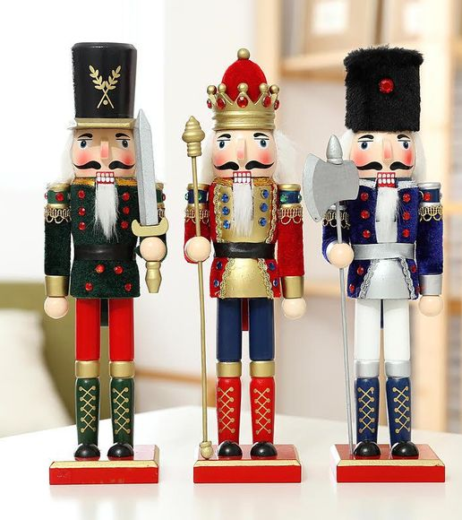
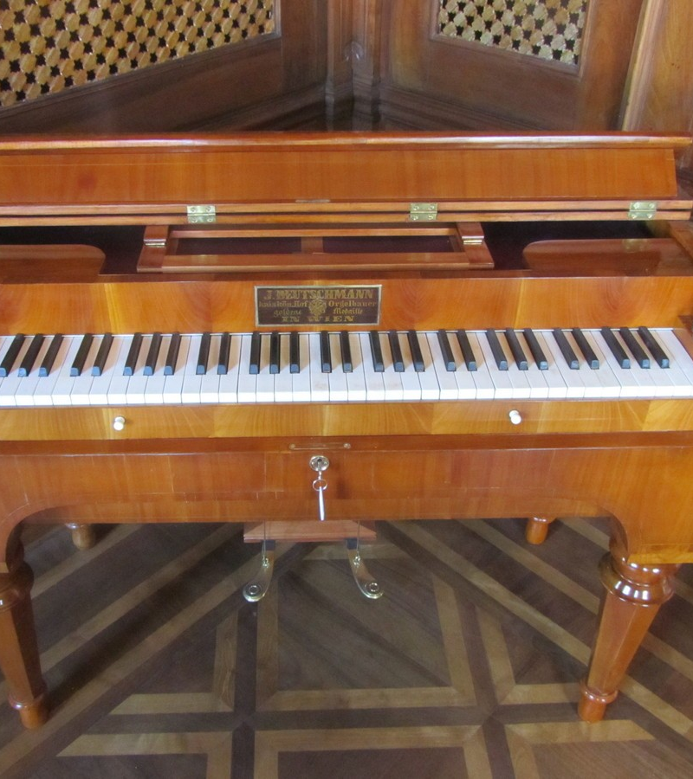
ZANIMLJIVOSTI O BALETU ORAŠAR
Figura orašar, poznata i kao božićni orašar, je drobilo za orahe koja se najčešće izrađuje u obliku koji podsjeća na igračku vojnika. Nastala je u Njemačkoj. U njemačkoj tradiciji figura orašara je simbol sreće koja tjera zle duhove.
Orašar - drobilo za orahe je motiv ovog baleta.
Orašar je klasični bijeli balet u kojem nastupaju i djeca. Stogsa je ovaj balet za mnoge buduće balerine i baletane prva i važna stepenica u njihovom baletnom obrazovanju.
Jedinstveni zvuk koji se čuje tijekom točke Ples Šećerne Vile dolazi od čelist, glazbenog instrumenta koji na prvi pogled podsjeća na pianino. Skladatelj Čajkovski kriomice je prenio iz Pariza u Sank Peterburg ovaj instrument koji je predstavljen prilikom praizvedbe 1982. godine kako bi postigao poseban zvuk i naglasio lik Šećerne Vile.

Slide 20
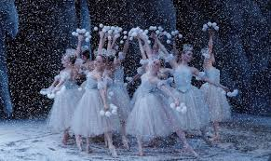
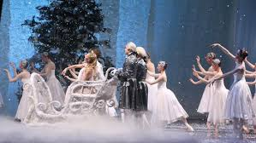
ZANIMLJIVOSTI O BALETU ORAŠAR
U prvom činu, zasigurno je najdojmljivija scena plesa snježnih pahuljica nakon kojeg Klara i Orašar odlaze u kraljestvo Šećerne Vile.
Drugi čin bogat je plesovima iz raznih zemalja poput Španjolske, Kine, Arabije i Rusije.
Oko 150 različitih kostima koristi se u uprizorenju Orašara. Uz velike uloge, mnoštvo je malih uloga – cvijeće, igračke, vojnici igračke, pahuljice, vile i miševi.Više od 50 radnika iza pozornice potrebno je da pripreme ovu baletnu čaroliju.

